Slide 1
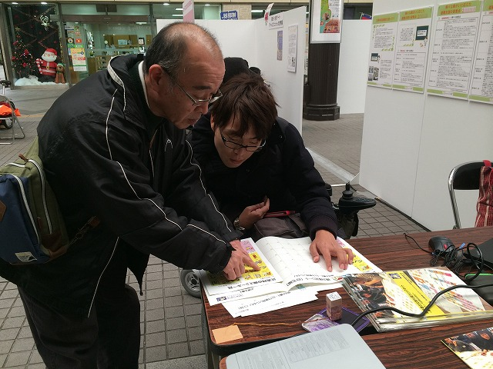
災害時要配慮者の支援構築
別府市企画部政策推進課 村野 淳子

Slide 2
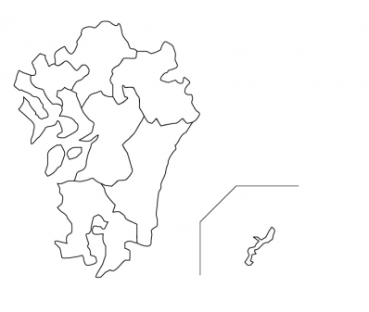
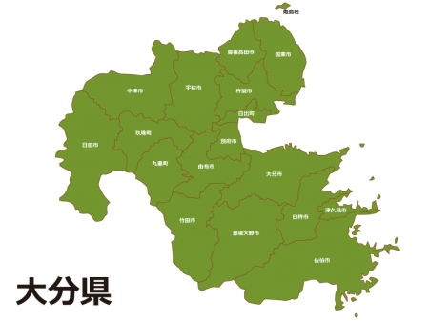

大分県はここです。
別府市

Slide 3
活動の進め方（電動車いす利用者 一人暮らし）
201６/1/８ 政策推進課 村野 淳子
①地域で活動する組織の洗い出し（仮例）
・自治会長・民生児童委員・福祉協力員・消防団・婦人会・包括・老人会
・社協・施設・NPO法人・病院・警察・まちづくり協議会・消防署・商工会
・サロン
②上記組織の活動エリアの確認
③各組織の把握項目内容の確認
④災害時要配慮者について必要な支援
・平常時・避難準備情報・発災時・避難時・避難所にて・その後
⑤行政や地域組織との役割分担の確認
⑥地域での活動者について
⑦訓練の開催→訓練後の検証→訓練→検証
⑧多様な団体との連携、役割分担の確認
⑨災害の種類、発生時間、季節等により
要配慮者の状況や支援者の状況が変化することの確認
・水害・地震・火災・津波・雪害
・昼・夜・平日・祝祭日
・春・夏・秋・冬
⑩担当の要配慮者は、避難の優先順位をつける（民生委員さん等と相談）
（ランク付け…多課協働）
A…一人で移動できない（５、６人支援者）
B…付き添いがいれば移動できる
C…一人で移動できる

Slide 4
災害時要配慮者支援構築について（整理） 平成２８年２月１９日（金）
これまでの活動
○ヒアリング終了
・当人（電動車いす利用者）
・A事業所 B事業所 C事業所（ヘルパー派遣）
・斡旋不動産
・自治会長
・消防団
・民生児童委員
・最寄交番
・生活支援相談員
・消防署
・別府市身障協 副会長
○庁内説明
・社会福祉課…民生児童委員さんへ
・障害福祉課
・自治振興課…自治委員（自治会長）さんへ
・危機管理課…警察・消防・消防団へ
○総合計画審議会…今後の政策へ
○会議
・生活相談支援員とヘルパー派遣３事業所との支援内容検討会議
今後の予定
・第２回生活相談支援員とヘルパー派遣３事業所との支援内容検討会議

Slide 5
 | 災害時要配慮者支援構築モデルケース
 |  |  | 0:00 |  | 1:00 |  | 2:00 |  | 7:00 |  | 8:00 |  | 9:00 |  | 10:00 |  | 11:00 |  | 12:00 |  | 13:00 |  | 17:00 |  | 18:00 |  | 19:00 |  | 20:00 |  | 21:00 |  | 22:00 |  | 23:00
 | Sさん | 就寝
 |  | ヘルパー |  |  |  |  |  |  |  |  | 車椅子移乗・トイレ・ 朝食・掃除・洗濯・ 昼食準備 |  |  |  |  |  |  |  |  |  |  |  |  |  |  | 夕食・入浴・洗濯物の片付け・ベッド移乗
 |  | 食事 |  |  |  |  |  |  |  |  |  | 朝食 |  |  |  |  |  |  |  | 昼食 |  |  |  |  |  |  | 夕食
 |  | 外出 |  |  |  |  |  |  |  |  |  |  |  |  |  |  |  |  |  | 移動介助
 |  | 排泄 |  |  |  |  |  |  |  |  |  |  |  |  |  |  |  |  |  |  |  |  |  |  |  | ２回
 |  | 入浴 |  |  |  |  |  |  |  |  |  |  |  |  |  |  |  |  |  |  |  |  |  |  |  |  |  |  | 入浴
 | A事業所 | 派遣 |  |  |  |  |  |  |  |  | 月～金
 |  |  | ヘルパー１０分・１５分 ２名 車 携帯
 | B事業所 | 派遣 |  |  |  |  |  |  |  |  |  |  |  |  |  |  |  |  |  |  |  |  |  |  |  |  | 火・水・金 土・日（隔週）
 |  |  | 男性ヘルパー２名 １５分 車 携帯
 | C事業所 | 派遣 |  |  |  |  |  |  |  |  |  |  |  |  |  |  |  |  |  |  |  |  |  |  |  |  | 木曜日・日曜日
 |  |  | 男性ヘルパー２名 １５分 車・原付バイク 携帯
 |  |  |  | オートロック鍵・玄関鍵←ヘルパー事業所 |  |  |  |  |  |  |  |  |  |  | 事業所三者の話し合い・取り決め
 |  |  |  | 地域、防災機関←部屋までたどり着かない |  |  |  |  |  |  |  |  |  |  | 最悪の場合の避難路の確認
 |  |  |  | マンション住民←玄関から入れない |  |  |  |  |  |  |  |  |  |  | 事前のつながりと仕組みづくり
 |  |  |  | 不動産会社←鍵の保管はしていない
 |  |  |  | オーナー←鍵を持っている |  |  |  |  |  |  |  |  |  |  | 警察巡回←大規模災害の場合 地域巡回は出来ない

Slide 6
 | 把握情報確認表
 |  |  | ※１氏名・生年月日・続柄
 | 関係団体 |  | 自治会長 | 民生委員 | 消防団 | 警察署 | 消防局 | 不動産 | A事業所 | B事業所 | C事業所 | 相談支援 | 備考
 | アセスメントシート基本情報
 |  | 氏名 | ○ |  |  | ○ |  | ○ | ○ | ○ | ○ | ○
 |  | 生年月日 | ○ |  |  | ○ |  |  | ○ | ○ |  | ○
 |  | 年齢 |  |  |  |  |  |  |  | ○
 |  | 住所 | ○ |  |  | ○ |  | ○ | ○ | ○ |  | ○
 |  | 電話番号 |  |  |  | ○ |  | ○ | ○ | ○ |  | ○
 |  | 家族構成 | ○※１ |  |  | ○※１ |  |  | ○ | ○ |  | ○
 |  | 家族構成図 |  |  |  |  |  |  | ○ | ○ |  | ○
 |  | 社会関係図 |  |  |  |  |  |  |  | ○ |  | ○
 |  | 緊急連絡先 |  |  |  | ○ |  |  | ○ | ○ |  | ○
 |  | 生活歴 |  |  |  |  |  |  | ○ | ○ |  | ○
 |  | 現在の生活状況 |  |  |  |  |  |  | ○ | ○ |  | ○
 |  | 被保険者情報等 |  |  |  |  |  |  | ○ | ○ |  | ○
 |  | 現在利用しているサービス |  |  |  |  |  |  | ○ |  |  | ○
 | 食生活・アレルギー等
 |  | アレルギー |  |  |  |  |  |  |  | ○
 |  | 感染症
 | 課題分析に関する項目
 |  | 利用者の望む生活 |  |  |  |  |  |  | ○ | ○ |  | ○
 |  | 家族の望む生活 |  |  |  |  |  |  | ○ | ○ |  | ○

Slide 7
仕組みづくりの担い手（組織）育成（認識）
・対象別ニーズキャッチ（障がい種別・高齢・こども…）
・エリア別ニーズキャッチ（１４５自地会・１７地区）
・被災者生活相談窓口（窓口一本化）
・専門支援（医療・保健・介護・栄養…）
・災害ボランティアセンター（片付け・寄り添い…）
仕組みづくりに必要な知識習得
①被災者生活相談窓口
・被災者生活相談窓口でのコーディネート
アセスメント（地域診断）・つなぐ・個別支援
・多様な団体の活動内容認識
②ニーズキャッチ
・対象別情報の収集能力
・エリア別情報収集能力
③災害ボランティアセンター
・市内ボラ活動情報収集能力
・外部ボラ活動情報収集能力
平常時と災害時の活動意識

Slide 8
「いつ」「なにを」「だれが」…とるべき行動や行動時間、各組織の役割を細部に亘って協議決定
安心して安全に
暮らし続けられる
地域づくりと人づくり

Slide 9
平成２８年１月末日現在
大分市人口…４７９，１５５人
別府市人口…１２０，５４７人
南海トラフ巨大地震被害想定（死者 冬１８時）
大分市……５，１８５人
佐伯市……８，５８４人
臼杵市……３，９７０人
津久見市…１，９５７人
別府市……１，２８９人
★大分市と別府市は寸断される
大分県北部市町村との広域連携
大分県外との広域連携
↓
障がい者の受け入れ
被災地ではない場所での生活

Slide 10
別府市から大分県内へ
全国の要配慮者の仕組みが進むことを願って
亡くなった多くの命に報いるため
生かされている者の責務を果たす

